Slide 1
COVID-19: Lage National, 03.08.2020
Informationen für den Krisenstab
Datenstand | Anzahl | Änderung zum Vortag |  | Inzidenz (Fälle/ 100.000 Einw.)
31.07.2020; 0:00 Uhr |  | Ganze Zahl | Prozent
Bestätigte Fälle | 210.402 | +509* | +0,24% | 253
Verstorbene | 9.148 | +7* | +0,08 % | 11
Anteil Verstorbene | 4,4%
Genesene | ca. 193.500
Schätzung der Reproduktionszahl (R)
Schätzung der Reproduktionszahl (R):
  03.08.2020: 1,09 (95%-Prädiktionsintervall: 0,84 - 1,32)
  02.08.2020: 1,11 (95%-Prädiktionsintervall: 0,89 - 1,33)
Schätzung eines stabileren R (7-Tage-R):
  03.08.2020: 1,00 (95%-Prädiktionsintervall: 0,88 - 1,11)
  02.08.2020: 1,09 (95%-Prädiktionsintervall: 0,95 - 1,22)
DIVI Datenstand 02.08.2020 | Anzahl | Änderung zum Vortag
Aktuell ITS | 272 | +11
Beatmet | 129 | +7
*Siehe nächste Folie
Notes:
Quelle: Ordner des aktuellen Lageberichts S:\Projekte\RKI_nCoV-Lage\3.Kommunikation\3.7.Lageberichte

Slide 2
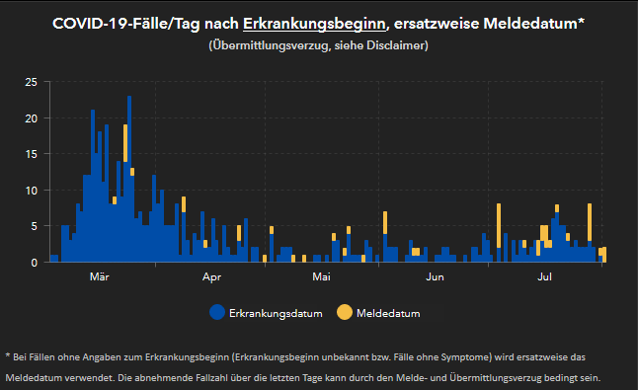
Zusätzliche Anmerkungen zu Fallzahlen am 03.08.2020
Durch eine Fehlmeldung (Fehl-Stornierung) des Kreises Ennepe-Ruhr (NRW) sind gestern 145 Fälle nicht in die Fallzahl eingegangen, die vorher aber vorlagen. Heute sind sie wieder dazugerechnet worden. Darunter sind auch 6 Todesfälle.
Die heutige Anzahl der Neuinfektionen am 03.08.2020 beträgt damit ohne diesen Faktor 364 Erkrankungsfälle und die der neuen Todesfälle 1.
Diese Vorgänge werden gerade weiter von H. Claus geprüft.
EpiKurve auf Dashboard zeigt
Nachmeldungen aus Ennepe-Ruhr Kreis,
die gestern versehentlich storniert wurden

Slide 3
Fälle und Todesfälle pro Bundesland (Datenstand: 03.08.2020. 00:00)
Bundesland | Fälle kumulativ | Differenz Vortag | Fälle kumulativ/ 100.000 Einw. | Fälle in den letzten 7 Tagen | 7-Tage-Inzidenz | Todesfälle | Todesfälle/ 100.000 Einw.
Baden-Württemberg | 37.272 | 0 | 337 | 299 | 2,7 | 1.847 | 16,7
Bayern | 51.156 | 76 | 391 | 586 | 4,5 | 2.622 | 20,1
Berlin | 9.328 | 9 | 249 | 323 | 8,6 | 223 | 5,9
Brandenburg | 3.573 | 8 | 142 | 26 | 1,0 | 168 | 6,7
Bremen | 1.782 | 0 | 261 | 35 | 5,1 | 56 | 8,2
Hamburg | 5.436 | 31 | 295 | 102 | 5,5 | 261 | 14,2
Hessen | 12.142 | 25 | 194 | 434 | 6,9 | 520 | 8,3
Mecklenburg-Vorpommern | 877 | 2 | 54 | 33 | 2,1 | 20 | 1,2
Niedersachsen | 14.567 | 52 | 182 | 277 | 3,5 | 653 | 8,2
Nordrhein-Westfalen | 49.435 | 290 | 276 | 1.803 | 10,1 | 1.738 | 9,7
Rheinland-Pfalz | 7.543 | 8 | 185 | 108 | 2,6 | 239 | 5,9
Saarland | 2.881 | 2 | 291 | 28 | 2,8 | 174 | 17,6
Sachsen | 5.541 | 0 | 136 | 23 | 0,6 | 225 | 5,5
Sachsen-Anhalt | 2.031 | 1 | 92 | 39 | 1,8 | 64 | 2,9
Schleswig-Holstein | 3.467 | 4 | 120 | 139 | 4,8 | 156 | 5,4
Thüringen | 3.371 | 1 | 157 | 23 | 1,1 | 182 | 8,5
Gesamt | 210.402 | 509 | 253 | 4.278 | 5,1 | 9.148 | 11,0

Slide 4
Vergleich KW29/KW30 pro Bundesland (Stand 28.07.2020)
Bundesland | Meldewoche 29 |  | Meldewoche 30 |  | Änderung im Vergleich
 | Anzahl | Inzidenz | Anzahl | Inzidenz | Anzahl | Anteil
Baden-Württemberg | 374 | 3,4 | 398 | 3,6 | 24 | 6%
Bayern | 521 | 4,0 | 683 | 5,2 | 162 | 31%
Berlin | 134 | 3,6 | 223 | 5,9 | 89 | 66%
Brandenburg | 26 | 1,0 | 41 | 1,6 | 15 | 58%
Bremen | 30 | 4,4 | 27 | 4,0 | -3 | -10%
Hamburg | 18 | 1,0 | 83 | 4,5 | 65 | 361%
Hessen | 241 | 3,8 | 286 | 4,6 | 45 | 19%
Mecklenburg-Vorpommern | 5 | 0,3 | 35 | 2,2 | 30 | 600%
Niedersachsen | 220 | 2,8 | 223 | 2,8 | 3 | 1%
Nordrhein-Westfalen | 1138 | 6,3 | 1445 | 8,1 | 307 | 27%
Rheinland-Pfalz | 142 | 3,5 | 105 | 2,6 | -37 | -26%
Saarland | 11 | 1,1 | 21 | 2,1 | 10 | 91%
Sachsen | 16 | 0,4 | 28 | 0,7 | 12 | 75%
Sachsen-Anhalt | 37 | 1,7 | 35 | 1,6 | -2 | -5%
Schleswig-Holstein | 50 | 1,7 | 62 | 2,1 | 12 | 24%
Thüringen | 29 | 1,4 | 25 | 1,2 | -4 | -14%
Gesamt | 2.992 | 3,6 | 3.720 | 4,5 | 728 | 24%
Notes:
Extra Folie nur Mittwochs (LB vom Dienstag)
Datei Wochenvergleich_Datum

Slide 5
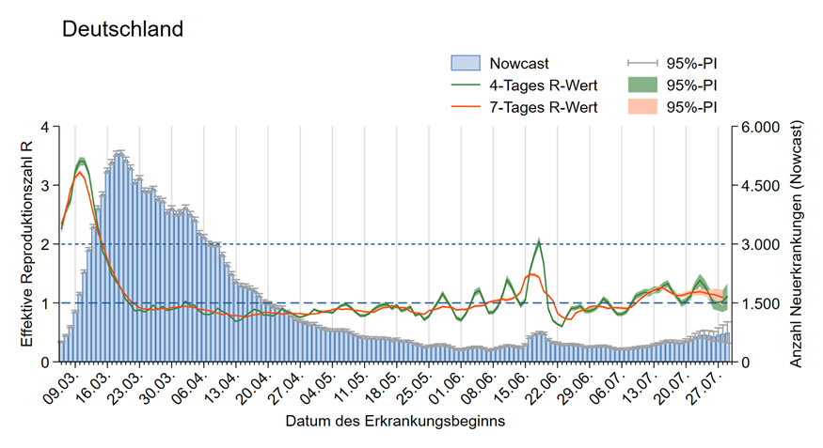
Nowcasting - Schätzung der Reproduktionszahl (R)
(aus dem Bericht an die Bundesländer vom 02.08.2020)
Notes:
„NC_AGsges_Range7_ma4.emf“
S:\Projekte\RKI_nCoV-Lage\2.Themen\2.1.Epidemiologie\Nowcasting\Do-Files\pics\Surveillance\
S:\Projekte\RKI_nCoV-Lage\3.Kommunikation\3.7.Lageberichte\2020-05-13\Nowcast
Aus Nowcasting Bericht für Bundesländer kopieren (Nowcasting_BL.docx)

Slide 6
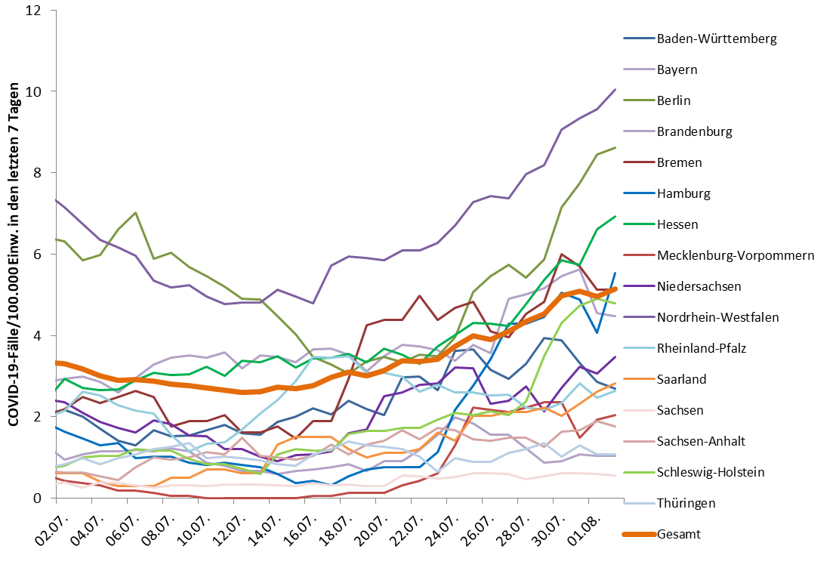
7-Tages-Inzidenz nach Meldedatum Bundesländer (Datenstand 03.08.2020 0:00 Uhr)
2.
5.
4.
3.
1.
Notes:
Datei Fallzahlen_kumulativ_Datum

Slide 7
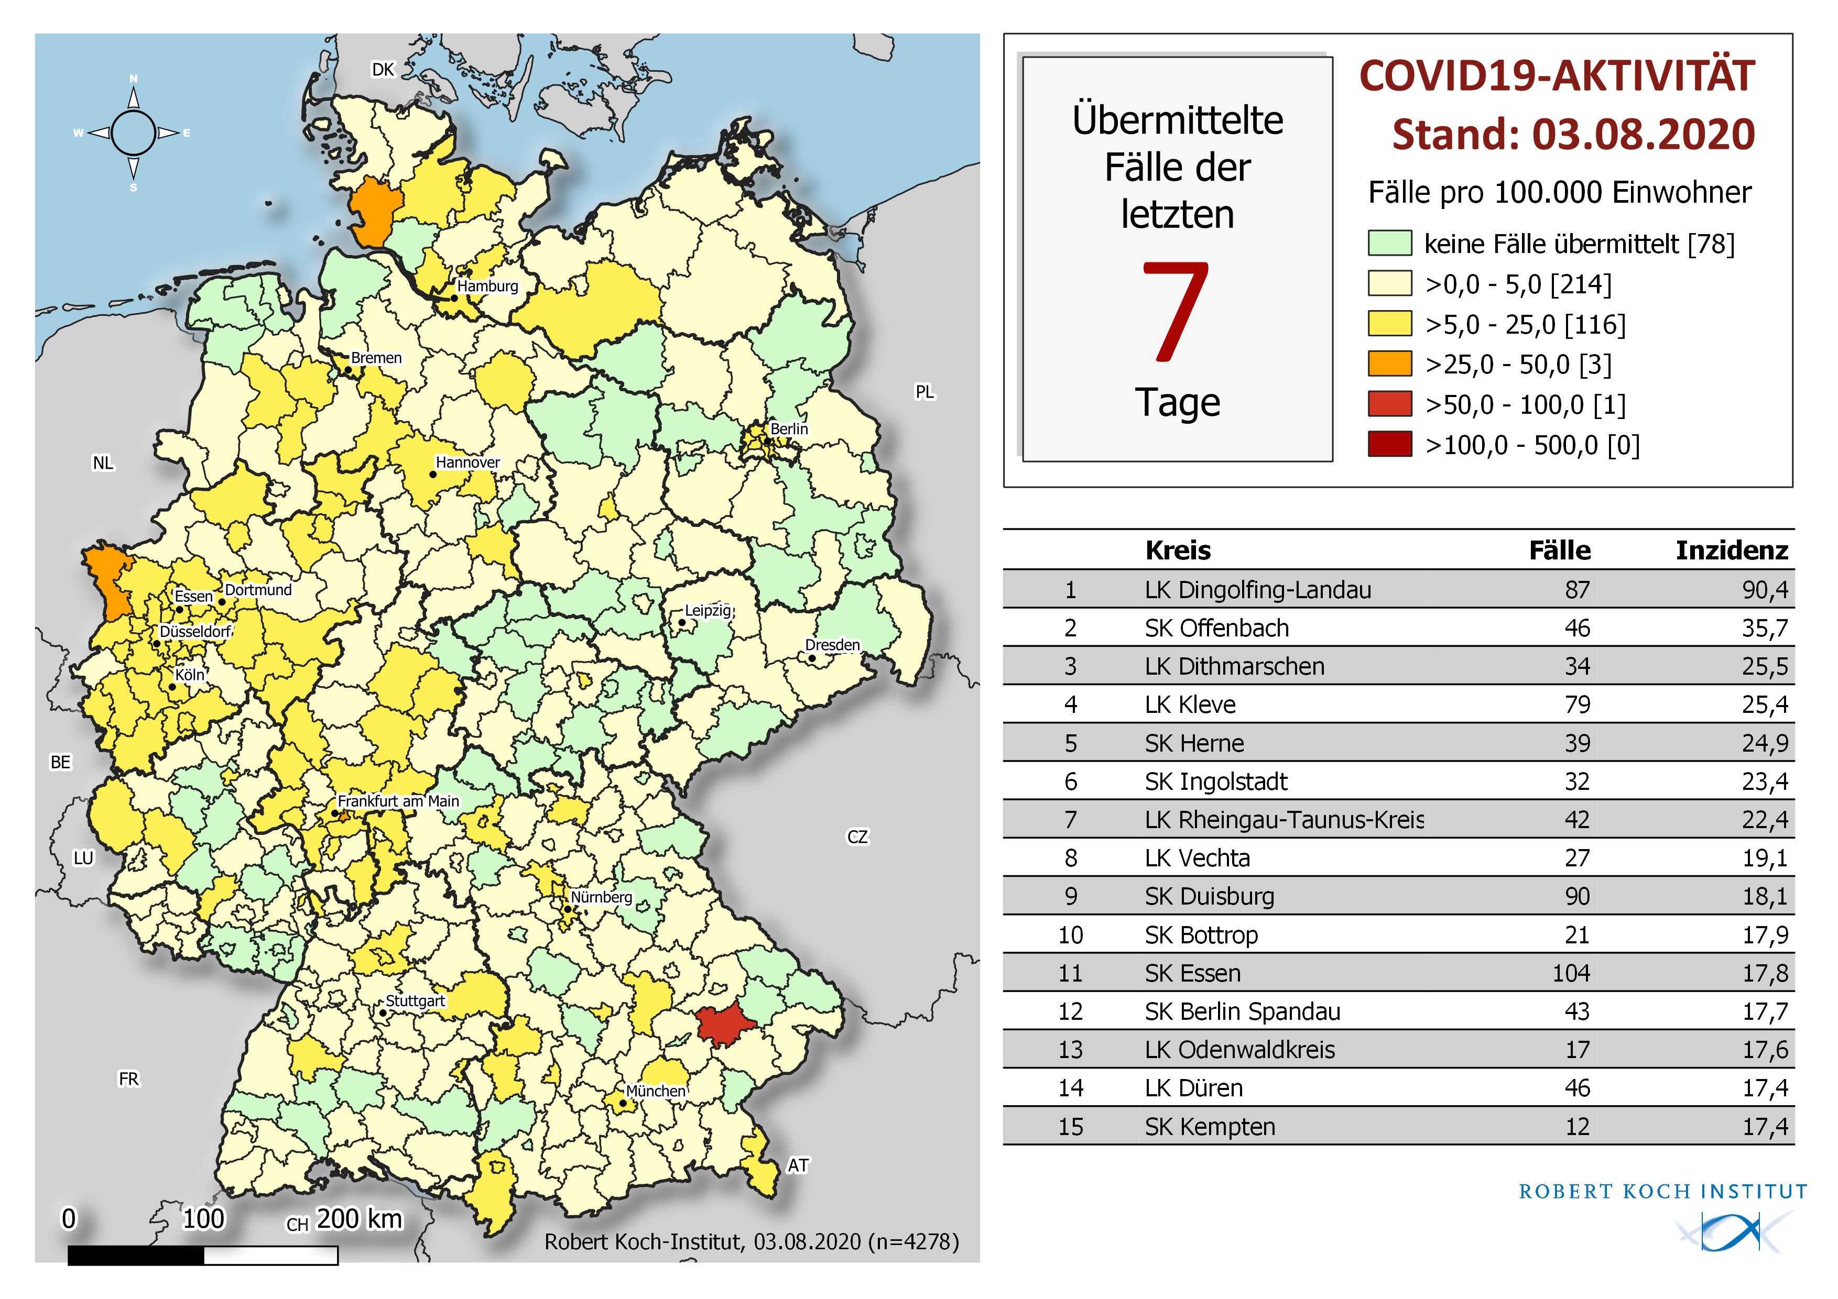
Geografische Verteilung in Deutschland: 7-Tage-Inzidenz
n = | 4.278
3 | LK mit 7-Tages-Inzidenz >25-50 Fälle/100.000 Einw.
1 | LK mit 7-Tages-Inzidenz >50-100 Fälle/100.000 Einw.
0 | LK mit 7-Tages-Inzidenz >100-500 Fälle/100.000 Einw.

Slide 8
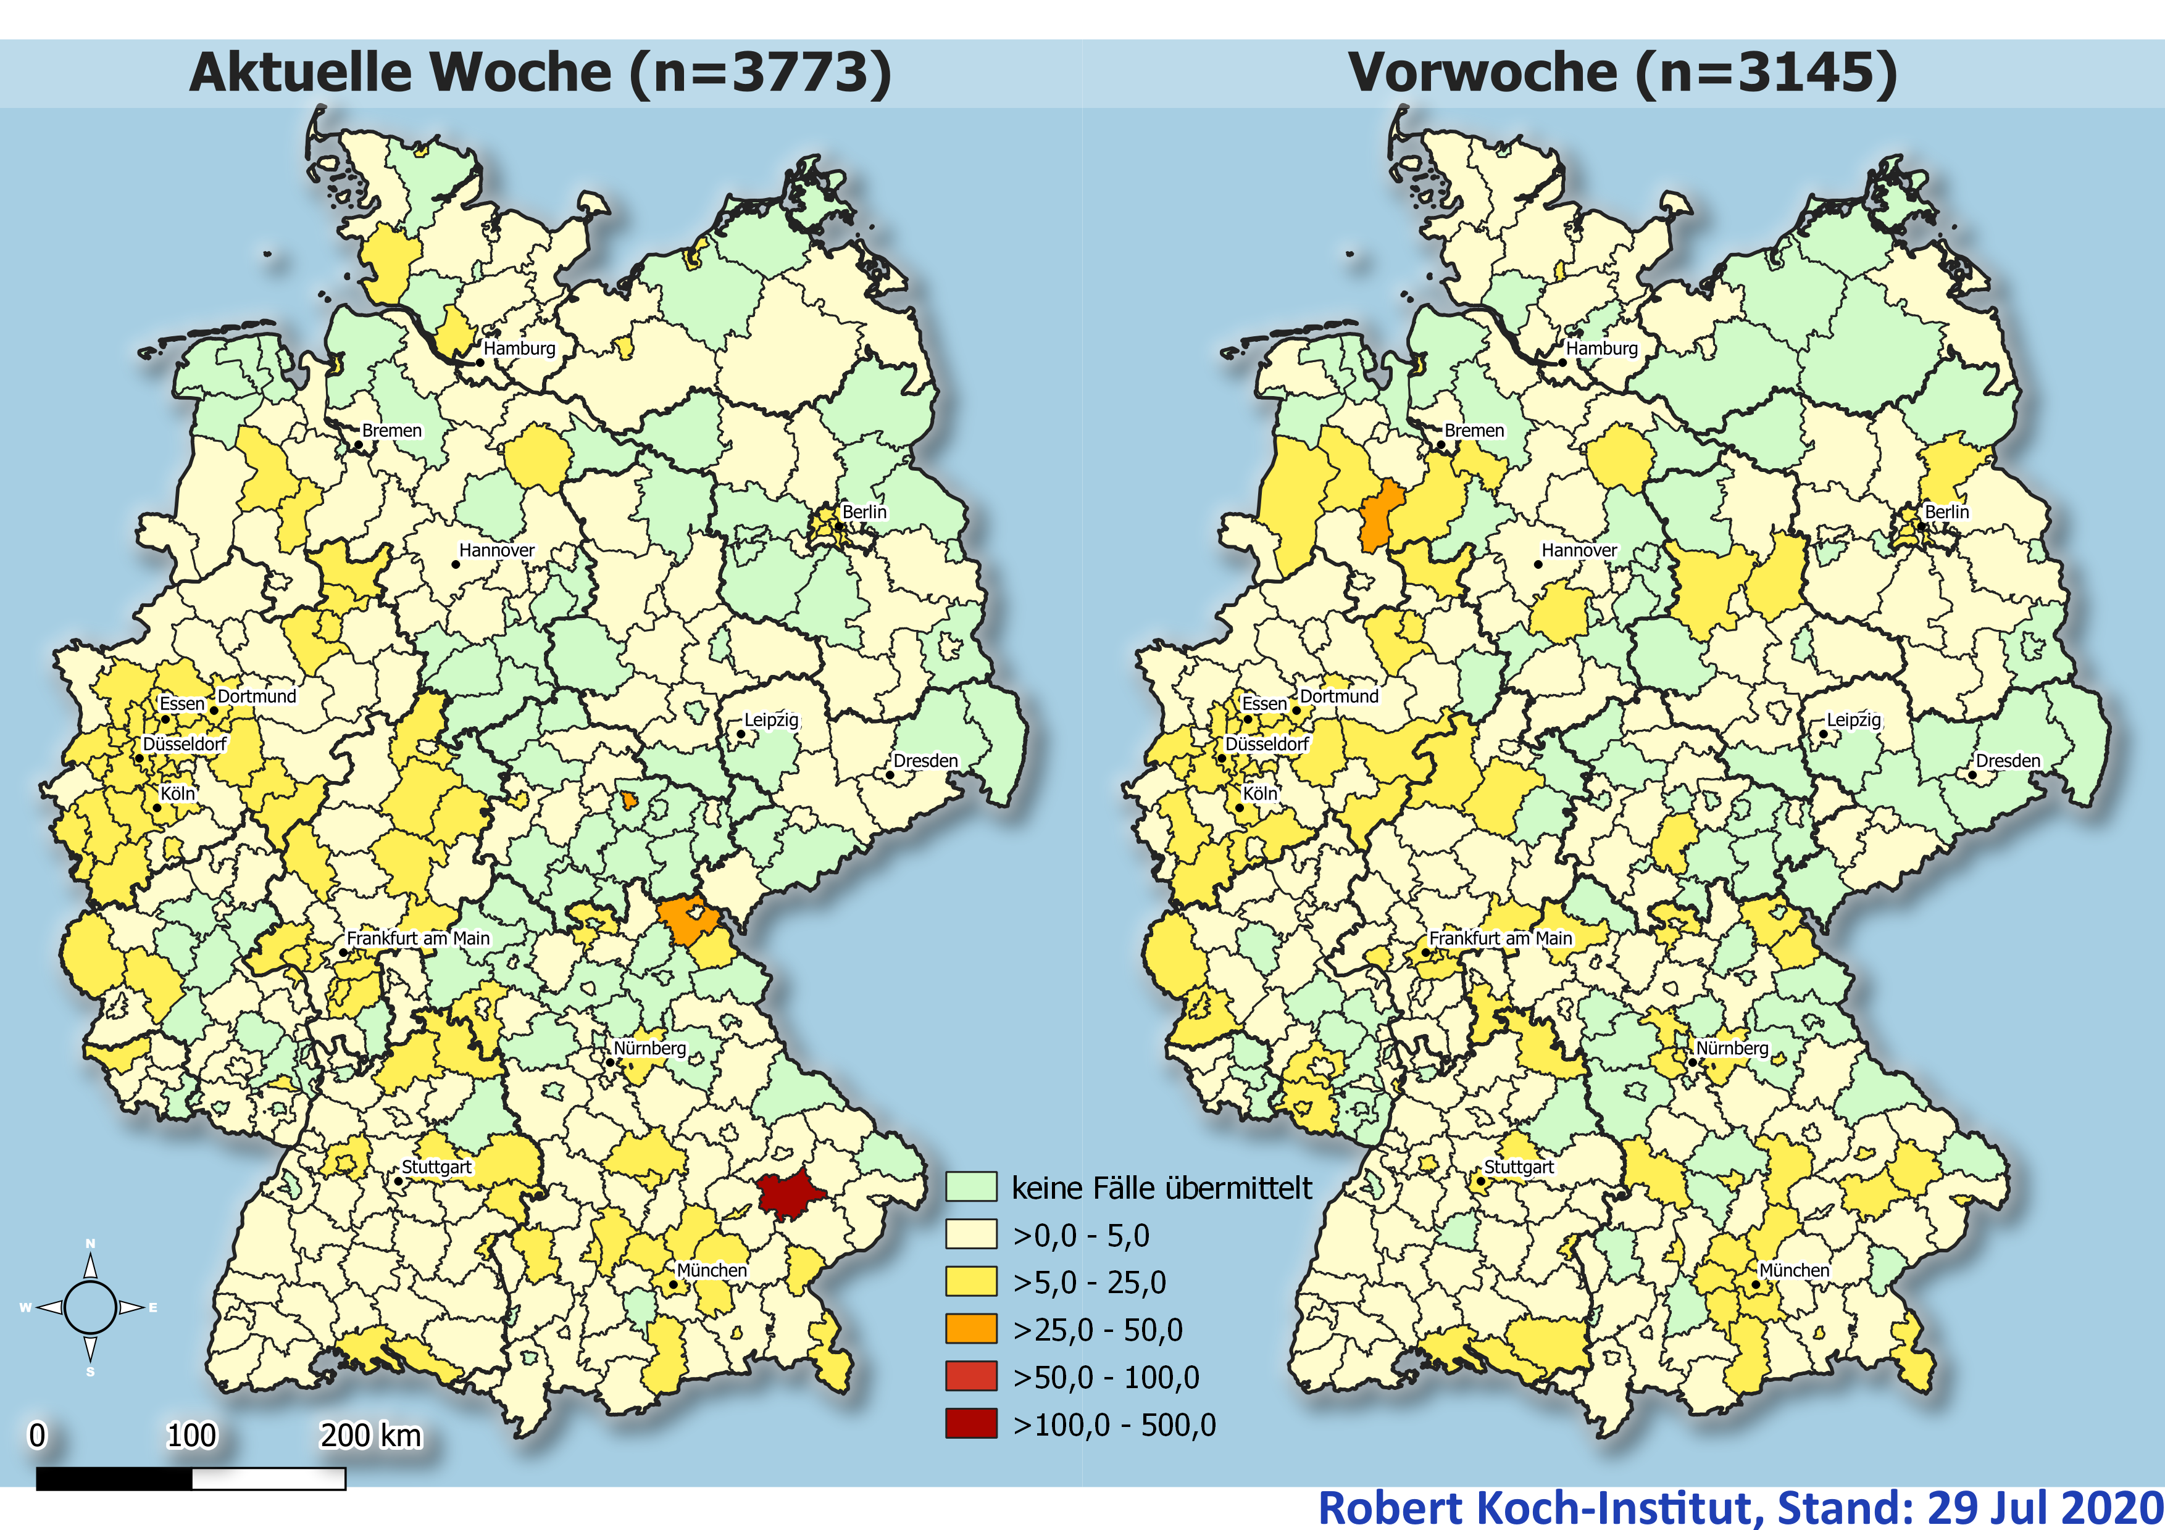
Wochenvergleich Aktuelle/Vorwoche (Stand 29.07.2020)
Notes:
Nur Mittwochs!
Ordner Karten

Slide 9
Landkreise mit den höchsten Fallzahlen in den letzten 7 Tagen
Fälle in den letzten 7 Tagen (TOP 15)
7-Tage-Inzidenz (TOP 15)
LK | Fälle | Inzidenz
SK Essen | 104 | 17,8
SK Düsseldorf | 102 | 16,5
SK Hamburg | 102 | 5,5
SK Duisburg | 90 | 18,1
SK München | 90 | 6,1
LK Dingolfing-Landau | 87 | 90,4
SK Dortmund | 83 | 14,1
SK Köln | 80 | 7,4
LK Kleve | 79 | 25,4
LK Wesel | 72 | 15,7
Region Hannover | 71 | 6,1
LK Mettmann | 58 | 11,9
LK Rhein-Kreis Neuss | 56 | 12,4
SK Berlin Mitte | 54 | 14,1
LK Recklinghausen | 53 | 8,6
LK | Fälle | Inzidenz
LK Dingolfing-Landau | 87 | 90,4
SK Offenbach | 46 | 35,7
LK Dithmarschen | 34 | 25,5
LK Kleve | 79 | 25,4
SK Herne | 39 | 24,9
SK Ingolstadt | 32 | 23,4
LK Rheingau-Taunus-Kreis | 42 | 22,4
LK Vechta | 27 | 19,1
SK Duisburg | 90 | 18,1
SK Bottrop | 21 | 17,9
SK Essen | 104 | 17,8
SK Berlin Spandau | 43 | 17,7
LK Odenwaldkreis | 17 | 17,6
LK Düren | 46 | 17,4
SK Kempten | 12 | 17,4
Notes:
Fallzahlen Tabelle

Slide 10
Aktuelle Ausbrüche
LK Dithmarschen, Status 02.08.2020 (Kreisverwaltung, Presse)
50 aktive Fälle, 49 in häusl. Isolation, 159 in vorsorglicher Quarantäne
Reiserückkehrer aus West-Balkan und Skandinavien, Ansteckungen in größerem Familienverbund in Heide (33 Fälle), inzwischen aber auch in anderen Teilen des Kreises
Strenge Kontaktbeschränkungen wieder eingeführt
LK Kleve, Status 03.08.2020 (Landkreis PM)
Von 111 Gästen einer Hochzeitsfeier in Geldern: 61 positiv, 60 negativ, zurzeit 311 Personen in häusl. Quarantäne
SK Herne, Status 03.08.2020 (Stadtverwaltung)
43 aktive Fälle,
NRW hat Coronaschutzverordnung bis zum 11.08.verlängert, Trauungen und Beerdingung mit bis zu 150 Personen ohne Abstand- und M/N- Bedeckungen weiterhin gestattet
Landkreis Dingolfing-Landau (BY) Status 02.08.2020 (Landratsamt, Presse)
232 MA an 1. Gemüsehof positiv, am 01.08. wurden 43 MA (ingesamt 600 MA) in einem weiteren Betrieb als positiv identifiziert
Vermutlich via Kontakte zwischen den MA aufgrund von unmittelbarer räumlicher Nähe der beiden Betriebe
24 weitere Betriebe im LK mit insgesamt ca. 4000 MA negativ getestet
SK Offenbach, Status 03.08.2020 (Gesundheitsamt, Presse)
65 aktive Fälle, höchste Zahl seit Beginn der Pandemie, >300 Menschen in Quarantäne
Sanktionierungen für Maßnahmenverstöße in Gastronomie und anderen Betrieben angekündigt aber noch keine Schließungen
Weitere Maßnahmen werden heute (03.08.) diskutiert
Hauptsächlich Reiserückkehrer und Busreise zu einer Käsefrabrik in Holland
LK Weimar, Status 31.07.2020 (Stadtverwaltung,Presse)
9 Personen aktiv infiziert, 122 in Quarantäne
Ansteckung bei einer Familienfeier, 2 Familien betroffen, Indexfall aus Bayern
Berlin, 03.08. (Presse) : Maßnahmen/Auflaugen wurden bei Demo am WE bewusst missachtet, ca. 20.000 Teilnehmer
Hamburg, Status 03.08.2020 (Presse) : Maskenpflicht in Schulen außerhalb des Unterrichts eingeführt

Slide 11
Ausbrüche
Setting | Anzahl Ausbrüche | Anzahl Fälle
Privater Haushalt | 3963 | 13638
-nicht erhoben- | 707 | 4336
Alten-/Pflegeheim | 695 | 13817
Arbeitsplatz -- allgemein -- | 385 | 6925
Krankenhaus | 357 | 4762
-andere/sonstige- | 243 | 1340
Freizeit -- allgemein -- | 197 | 2153
Flüchtlings-, Asylbewerberheim | 196 | 4201
Wohnstätten -- allgemein -- | 173 | 945
Hotel, Pension, Herberge | 170 | 656
Ambulante Behandlungseinrichtung, Praxis | 119 | 752
Betreuungseinrichtung -- allgemein -- | 89 | 1388
verstreut -- allgemein -- | 78 | 870
Reha-Einrichtung | 71 | 1063
Med. Behandlungseinrichtung -- allgemein -- | 51 | 488
Verein, oder ähnliches | 39 | 392
Seniorentagesstätte | 38 | 661
Kindergarten, Hort | 37 | 217
Restaurant, Gaststätte | 35 | 335
Schule | 31 | 169
-nicht ermittelbar- | 21 | 85
Wohnheim (Kinder-, Jugend-, Studierenden-) | 17 | 139
Bus | 15 | 70
Übernachtung -- allgemein -- | 13 | 39
Kreuzfahrtschiff | 12 | 40
Ausbildungsstätte -- allgemein -- | 5 | 46
Speisestätte -- allgemein -- | 4 | 25
Justizvollzugsanstalt | 4 | 24
Flugzeug | 4 | 10
Verkehrsmittel -- allgemein -- | 2 | 18
Picknick | 2 | 12
Universität | 1 | 4
Imbiss | 1 | 3
Kaserne | 1 | 3
Zeltplatz, Wald | 1 | 2
Fähre | 1 | 2

Slide 12
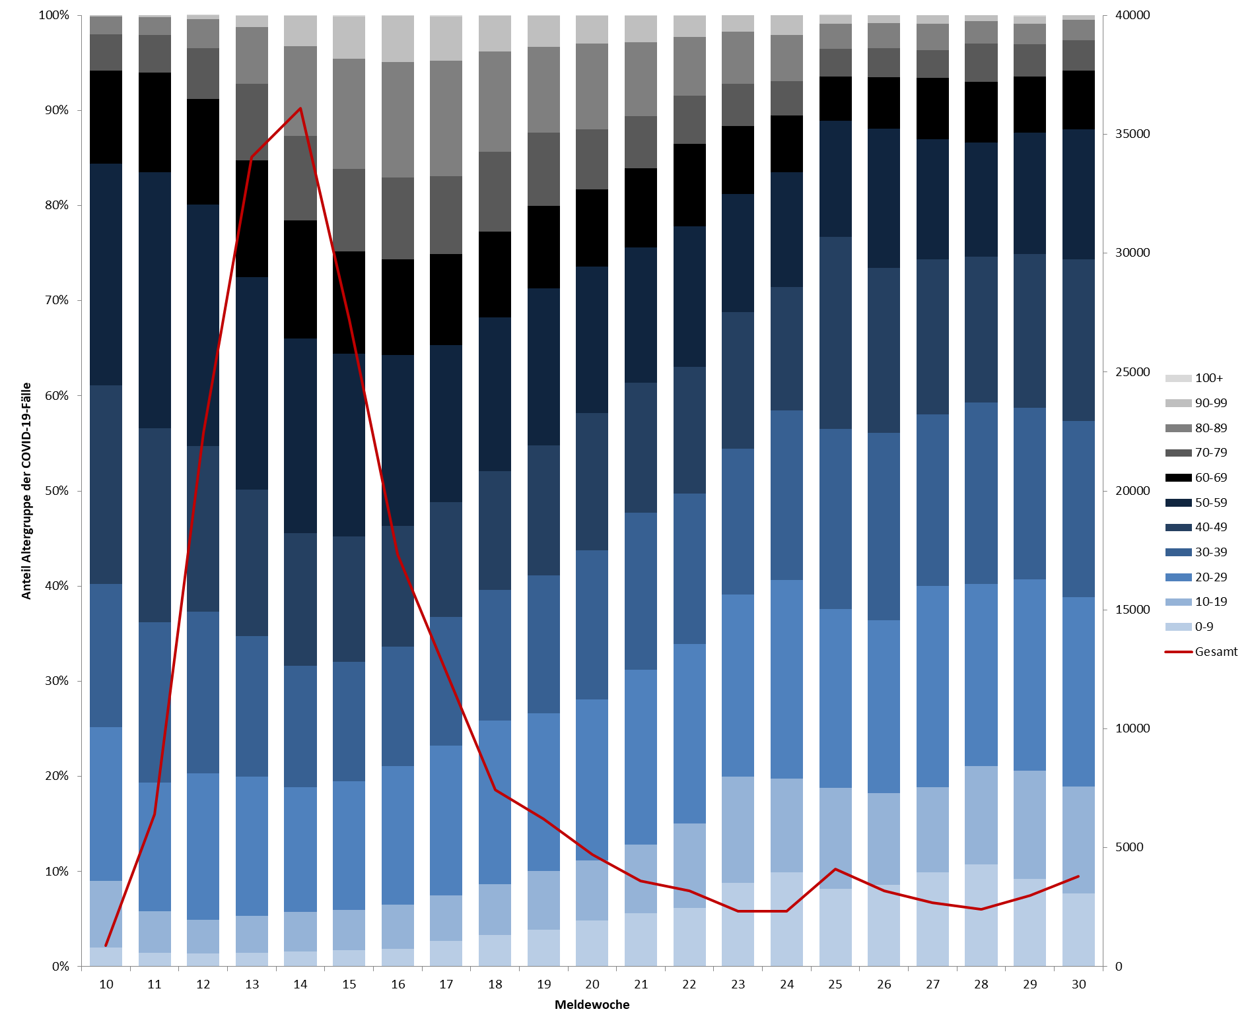
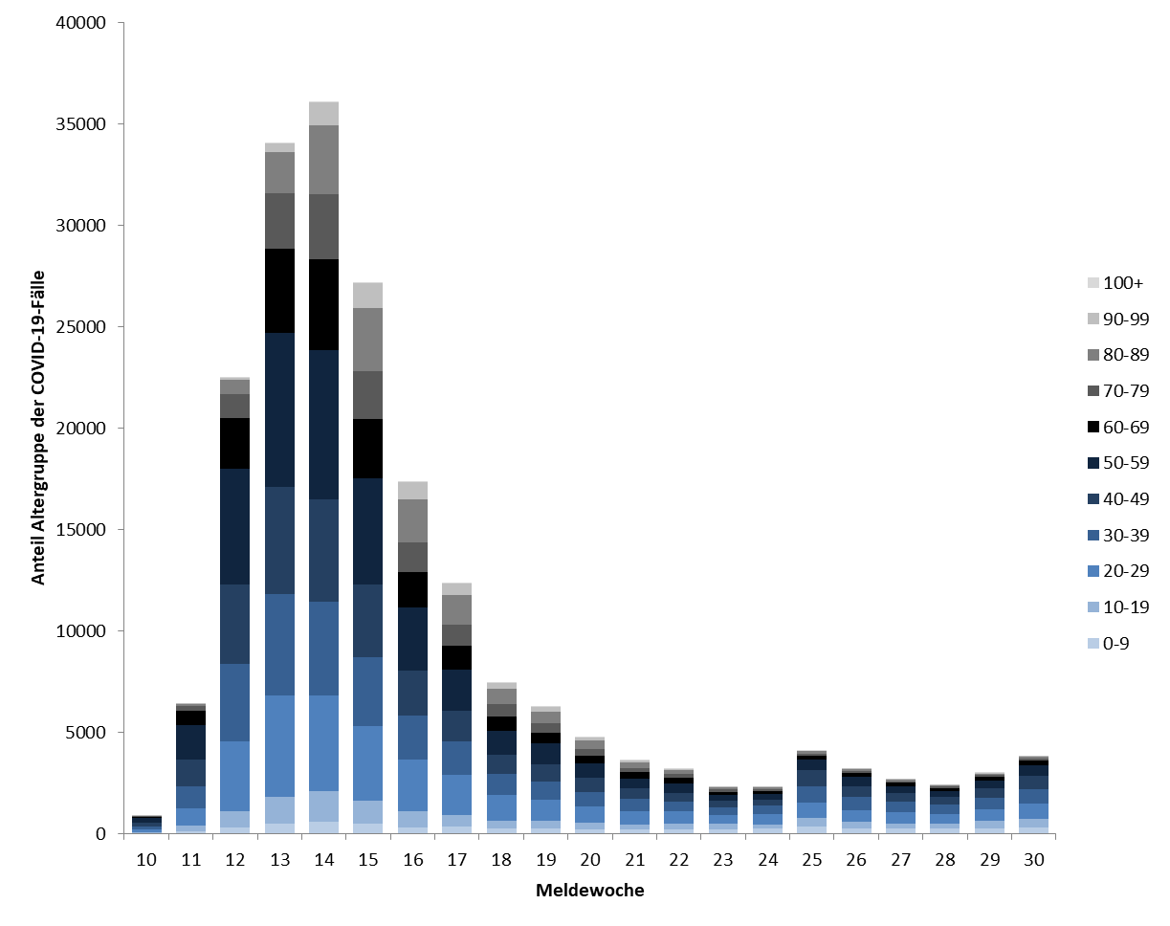
Altersverteilung nach Meldewoche: Gesamtfälle
(Datenstand: 29.07.2020. 00:00)
Anzahl Gesamtfälle m. Angaben | 205.891
Notes:
Extra Folie nur Mittwochs
Quelle: Ordner des aktuellen Lageberichts S:\Projekte\RKI_nCoV-Lage\3.Kommunikation\3.7.Lageberichte
Reiter AG10-Meldewoche
Anzahl Gesamtfälle mit Angaben = Summe aus den Fallzahlen der dargestellten Meldewochen summieren (ohne unbekannt)

Slide 13
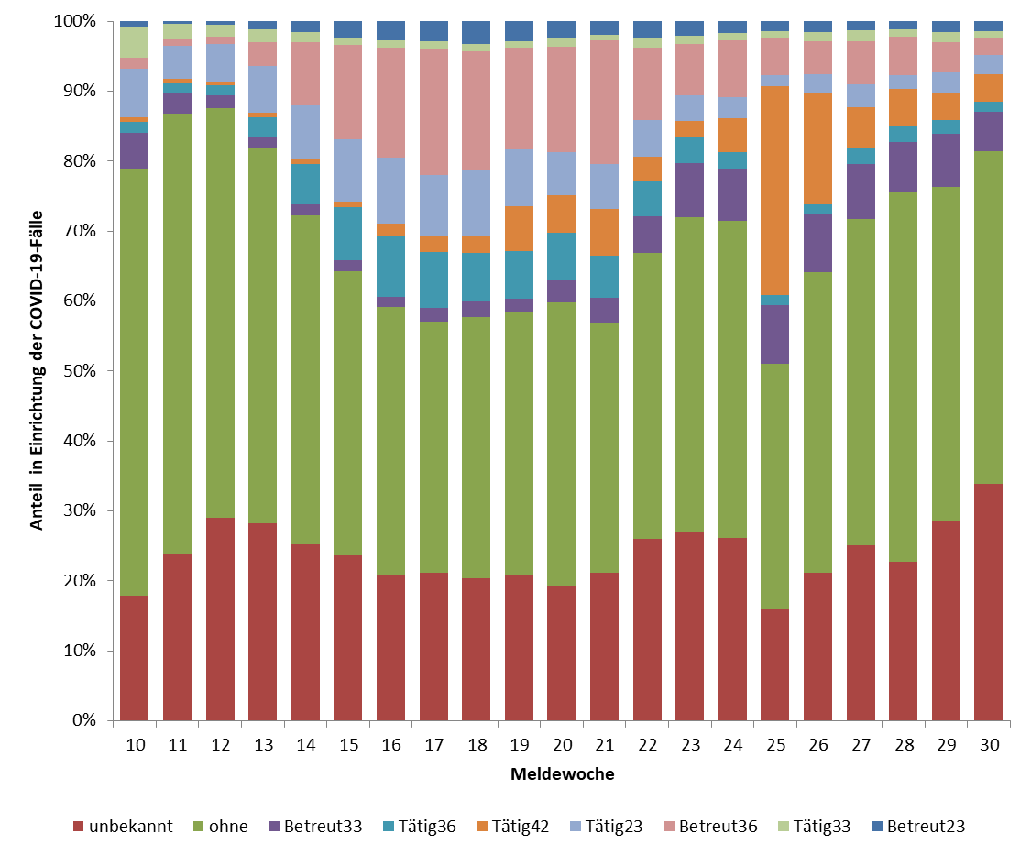
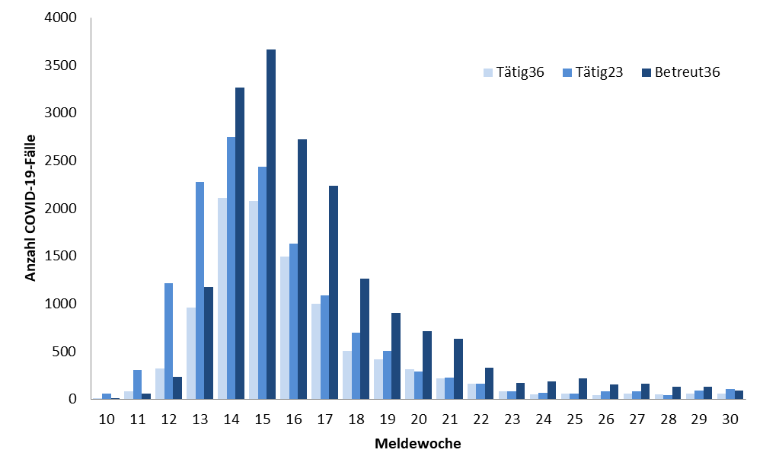
Übermittelte Fälle nach Tätigkeit oder Betreuung in Einrichtungen nach Meldewoche; (Datenstand: 29.07.2020. 00:00)
Notes:
Extra Folie nur Mittwochs
Tabellenblatt Einrichtungen Graphik

Slide 14
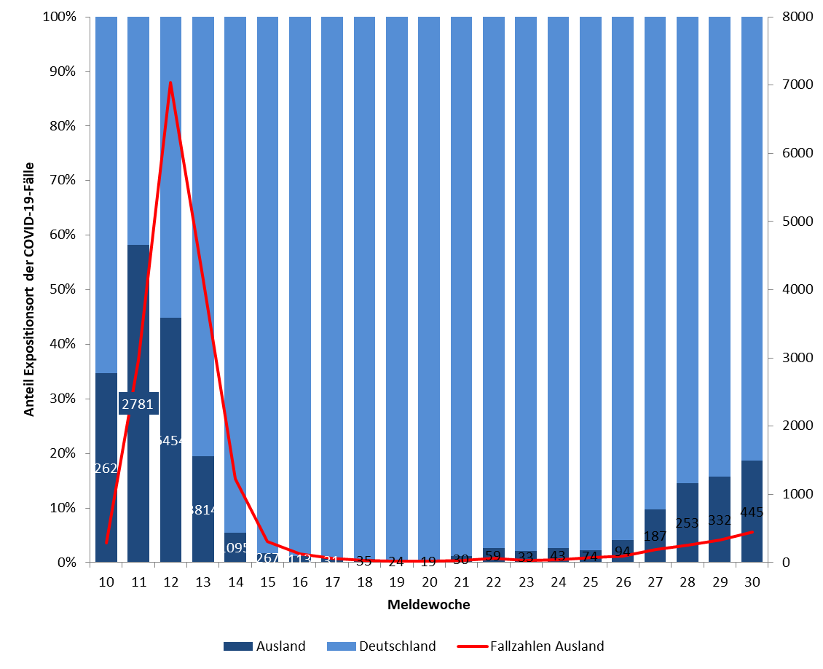
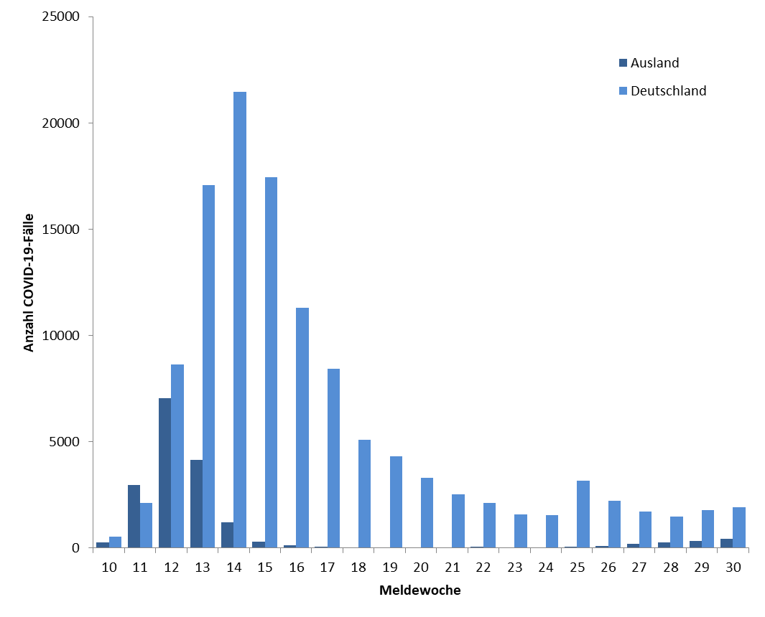
Übermittelte COVID-19-Fälle nach Expositionsort
(Datenstand: 29.07.2020, 0:00 Uhr)
Notes:
Extra Folie nur Mittwochs
Tabellenblatt: Expo Meldewoche
----------
Datenquelle: Covid19_Liste, Datenblätter: Expositionsort - Wichtig: vor der nächsten Filterung den vorherigen Filter entfernen!
Expositionsland: 1. Ebene (ohne Deutschland)
Häufig genannte Regionen: 2. Ebene; nach Land filtern

Slide 15
Häufigste Expositionsländer im Ausland aus den Meldewochen 27 bis 30, 2020 (Datenstand 28.07)
Expositionsland | Anzahl Nennungen
Kosovo | 303
Serbien | 242
Türkei | 70
Bosnien und Herzegowina | 67
Rumänien | 36
Kroatien | 29
Bulgarien | 27
Mazedonien | 24
Niederlande | 24
Albanien | 23
Polen | 20
Kasachstan | 18
Philippinen | 17
Spanien | 17
Iran | 16
­Rest | 235
Gesamt | 510
Notes:
Nur Mittwochs mit Daten aus Cube vom Dienstag oder Lagebericht vom Dienstag

Slide 16
Fälle mit Angaben Epidemiologie

Slide 17
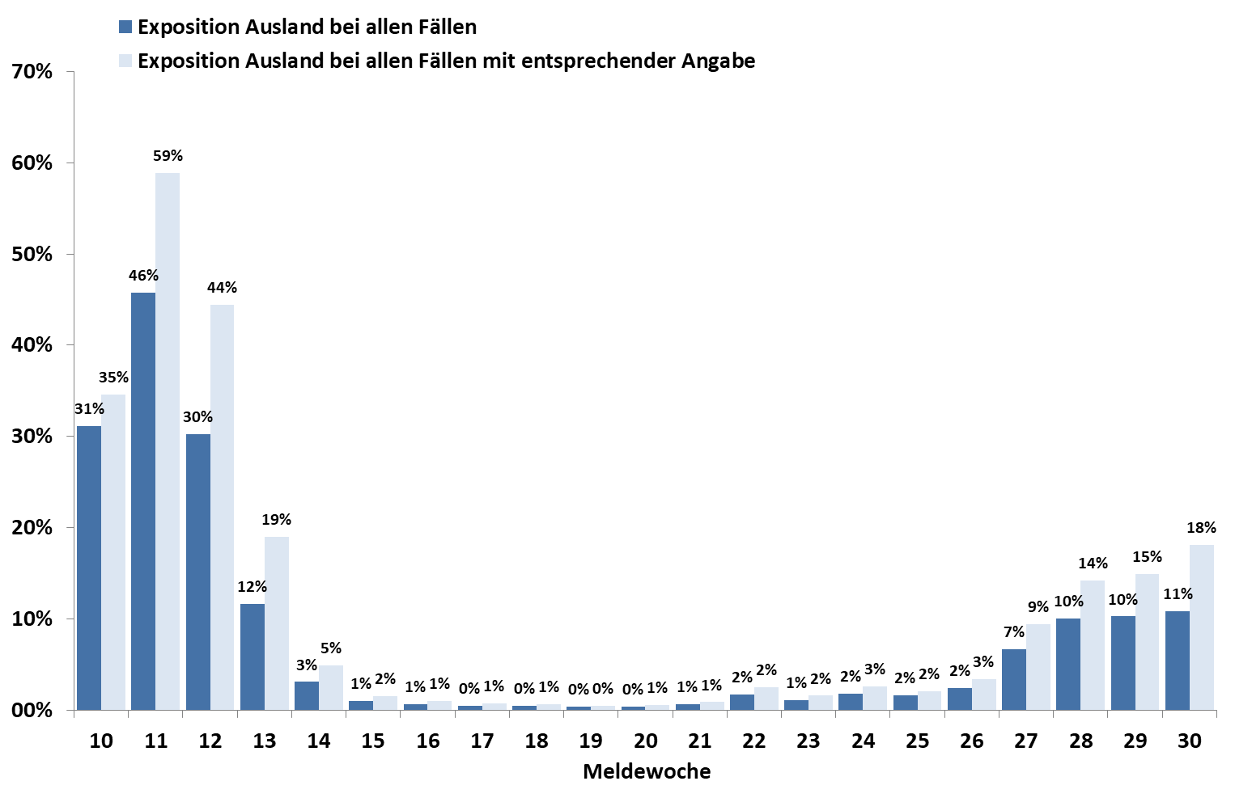
Anteil COVID-19-Fälle mit Expositionsort im Ausland, nach Meldewoche, Stand 28.07.2020, 0:00 Uhr
In der 29. und 30. Meldewoche wurden 6.712 COVID-19-Fälle an das RKI übermittelt. Bei 710 Fällen (10,6%) wurde ein anderes Land als Deutschland als Expositionsland berichtet.
Von der 15. bis zur 25. MW schwankte der Anteil mit einer möglichen Ansteckung außerhalb Deutschlands zwischen 0,3% und 1,8%. In den Wochen 26 bis 30 stieg dieser Anteil von 2,4% auf 10,8% an.
Notes:
Hier sind tatsächlich nur die Fälle mit mind. einem ausländischem Expositionsland in die Berechnung eingeflossen. In den Folgefolien sind es immer die Nennungen bezogen auf die Fallzahlen. Der Fehler ist minimal.

Slide 18
Häufigste Expositionsländer der in den Meldewochen 29 und 30 übermittelten COVID-19-Fälle nach Bundesland, Stand 28.07.2020, 0:00 Uhr
Fälle mit Exposition in
  Balkanstaaten bes. häufig in BW, BY, NW, HE und SH
  Türkei bes. häufig in NW
  Niederlande bes. häufig in Anrainer-BL NW und BW
  Rumänien und Kasachstan bes. Häufig in BY
  Philippinen bes. häufig in MV (Kreuzfahrtschiff)
Anteil Fälle mit Exposition im Ausland bes. hoch in
  BB, MV, SL und SH

Slide 19
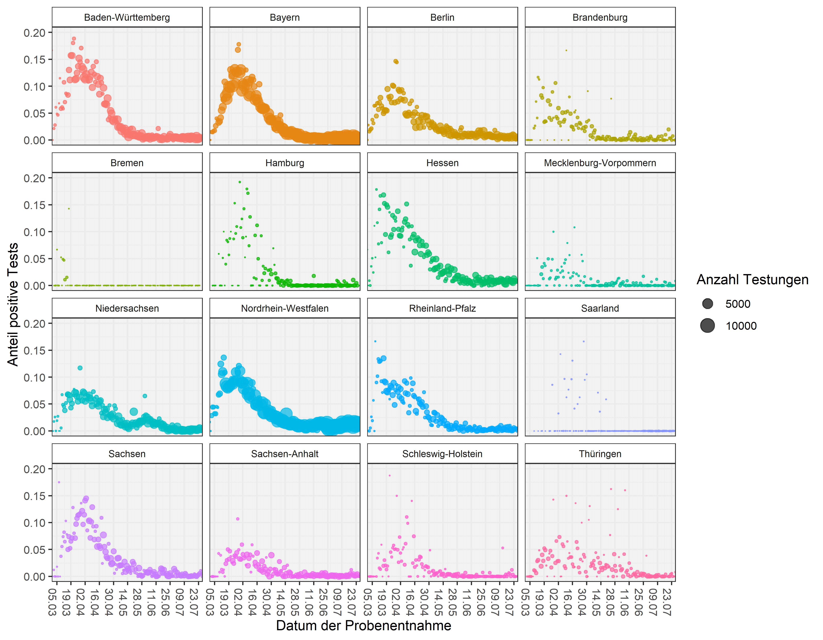
Anteil der positiven Tests nach Bundesland (Stand 28.07.2020)

Slide 20
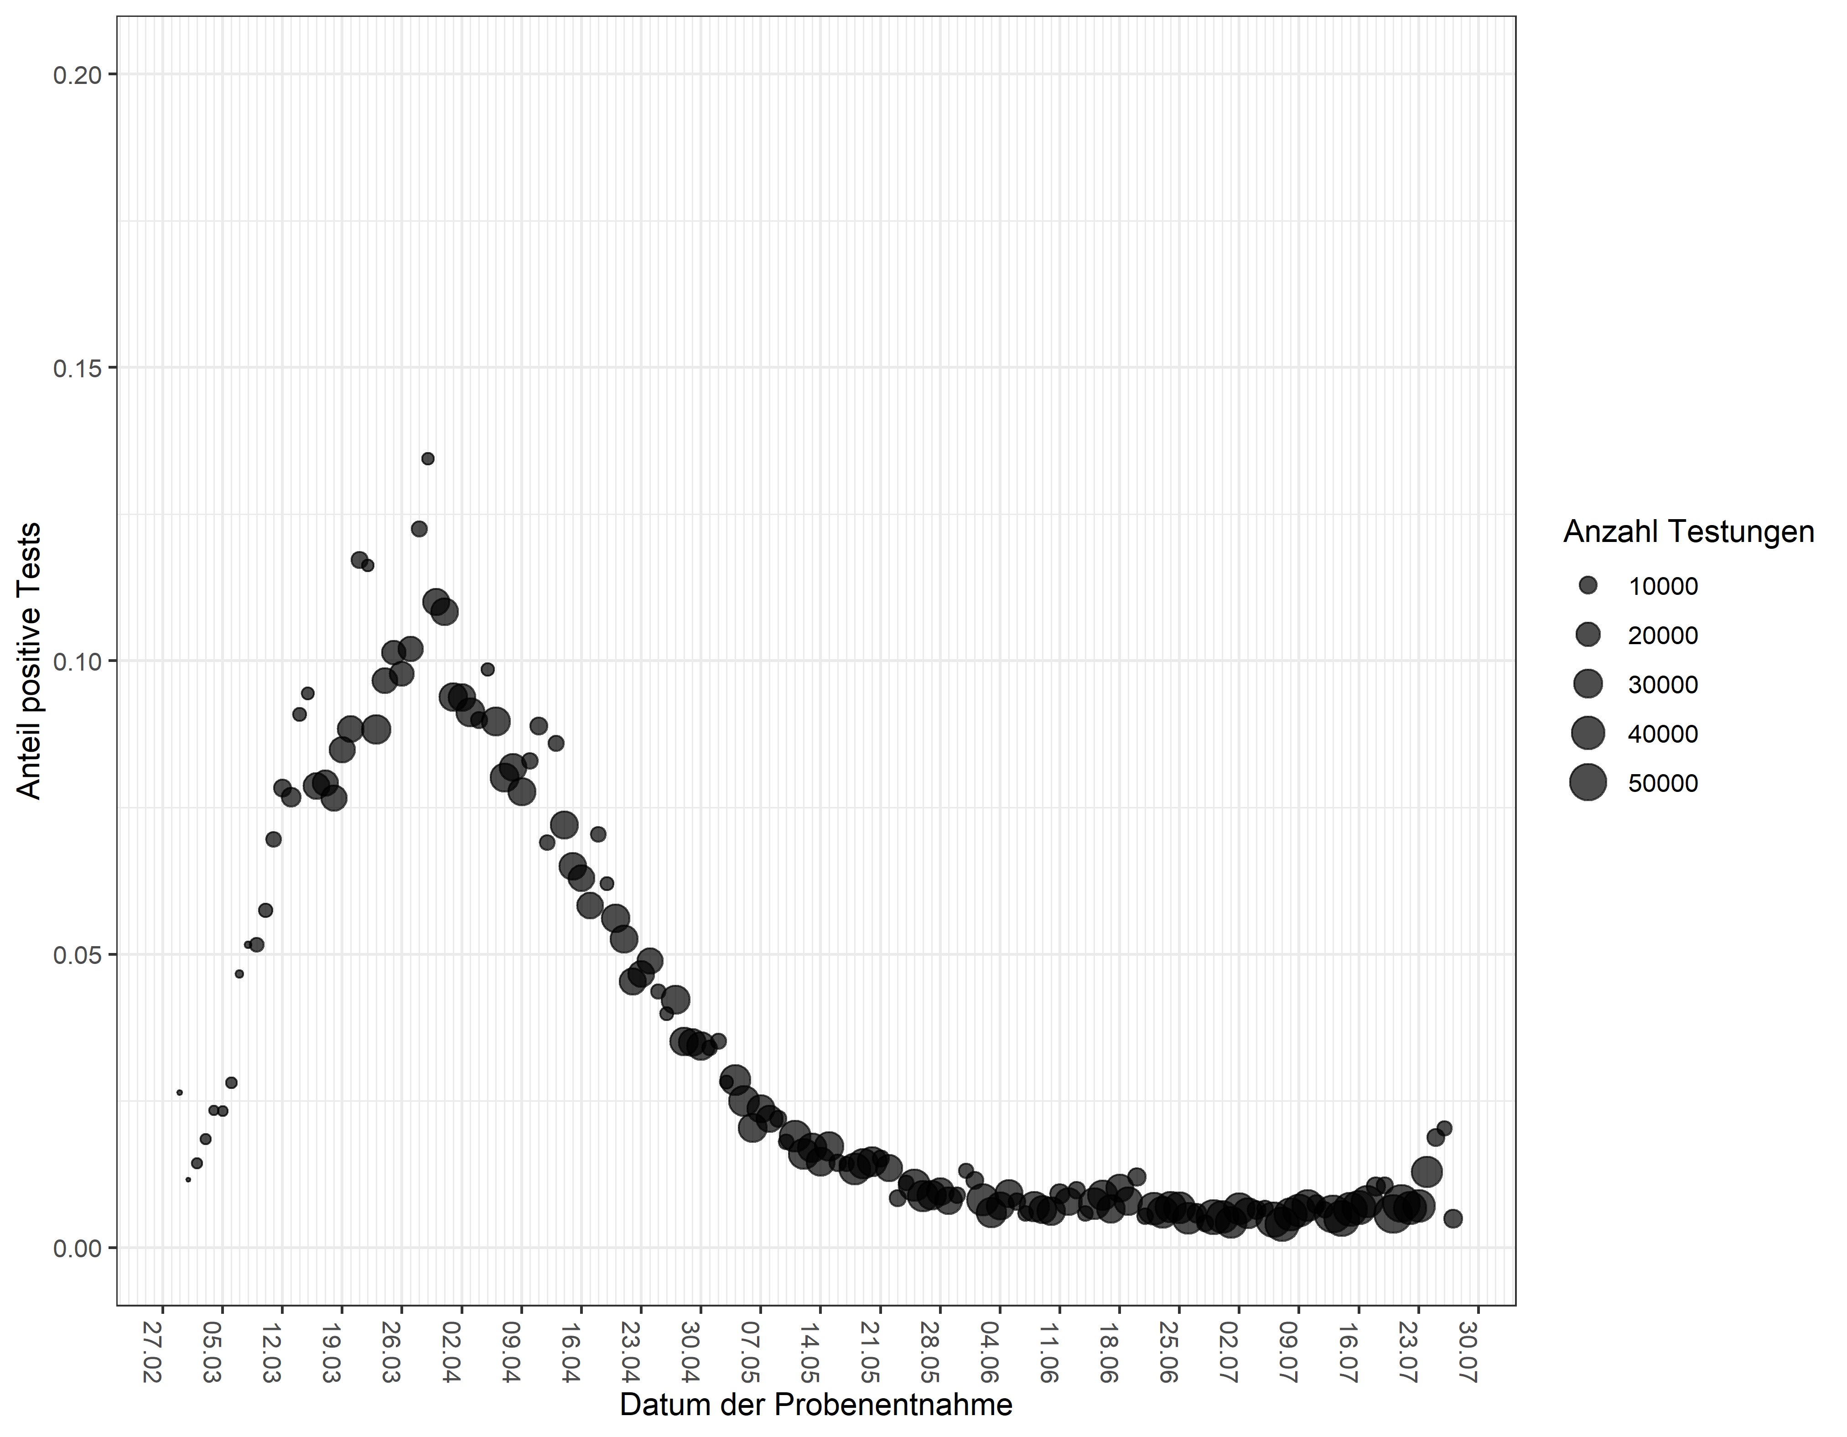
Anteil der positiven Tests, bundesweit (Stand 28.07.2020)

Slide 21
Anzahl Labortestungen (Datenstand 28.07.2020)
KW* 2020 | Anzahl Testungen | Positiv getestet | Positiven- rate (%) | Anzahl übermittelnde Labore
Bis einschließlich KW 10 | 124.716 | 3.892 | 3,1 | 90
KW 11 | 127.457 | 7.582 | 5,9 | 114
KW 12 | 348.619 | 23.820 | 6,8 | 152
KW 13 | 361.515 | 31.414 | 8,7 | 151
KW 14 | 408.348 | 36.885 | 9,0 | 154
KW 15 | 380.197 | 30.791 | 8,1 | 164
KW 16 | 331.902 | 22.082 | 6,7 | 168
KW 17 | 363.890 | 18.083 | 5,0 | 178
KW 18 | 326.788 | 12.608 | 3,9 | 175
KW 19 | 403.875 | 10.755 | 2,7 | 182
KW 20 | 432.666 | 7.233 | 1,7 | 183
KW 21 | 353.467 | 5.218 | 1,5 | 179
KW 22 | 405.269 | 4.310 | 1,1 | 178
KW 23 | 340.986 | 3.208 | 0,9 | 176
KW 24 | 326.645 | 2.816 | 0,9 | 172
KW 25 | 387.249 | 5.307 | 1,4 | 174
KW 26 | 466.743 | 3.673 | 0,8 | 179
KW 27 | 505.518 | 3.080 | 0,6 | 150
KW 28 | 509.398 | 2.989 | 0,6 | 177
KW 29 | 537.334 | 3.480 | 0,6 | 173
KW 30 | 563.553 | 4.364 | 0,8 | 171
Summe | 8.006.135 | 243.590
KW*, für die die Angabe prognostisch erfolgt ist: | Anzahl übermit-telnde Labore | Testkapazität pro Tag | Neu ab KW15: wöchentliche Kapazität anhand von Wochenarbeitstagen
KW11 | 28 | 7.115 | -
KW12 | 93 | 31.010 | -
KW13 | 111 | 64.725 | -
KW14 | 113 | 103.515 | -
KW15 | 132 | 116.655 | -
KW16 | 112 | 123.304 | 730.156
KW17 | 126 | 136.064 | 818.426
KW18 | 133 | 141.815 | 860.494
KW19 | 137 | 153.698 | 964.962
KW20 | 134 | 157.150 | 1.038.223
KW21 | 136 | 159.418 | 1.050.676
KW22 | 143 | 156.824 | 1.017.179
KW23 | 137 | 161.911 | 1.083.345
KW24 | 139 | 168.748 | 1.092.448
KW25 | 138 | 166.445 | 1.099.355
KW26 | 137 | 169.473 | 1.112.075
KW 27 | 137 | 169.501 | 1.118.354
KW 28 | 145 | 176.898 | 1.174.960
KW 29 | 146 | 176.046 | 1.178.008
KW 30 | 145 | 177.687 | 1.182.599
KW 31 | 145 | 180.539 | 1.203.852
In KW 30 gaben 22 Labore einen Rückstau von insgesamt 2.256 abzuarbeitenden Proben an. 22 Labore nannten Lieferschwierigkeiten für Reagenzien.
Notes:
Mittwochs im Lagebericht, alternativ Freitags

Slide 22
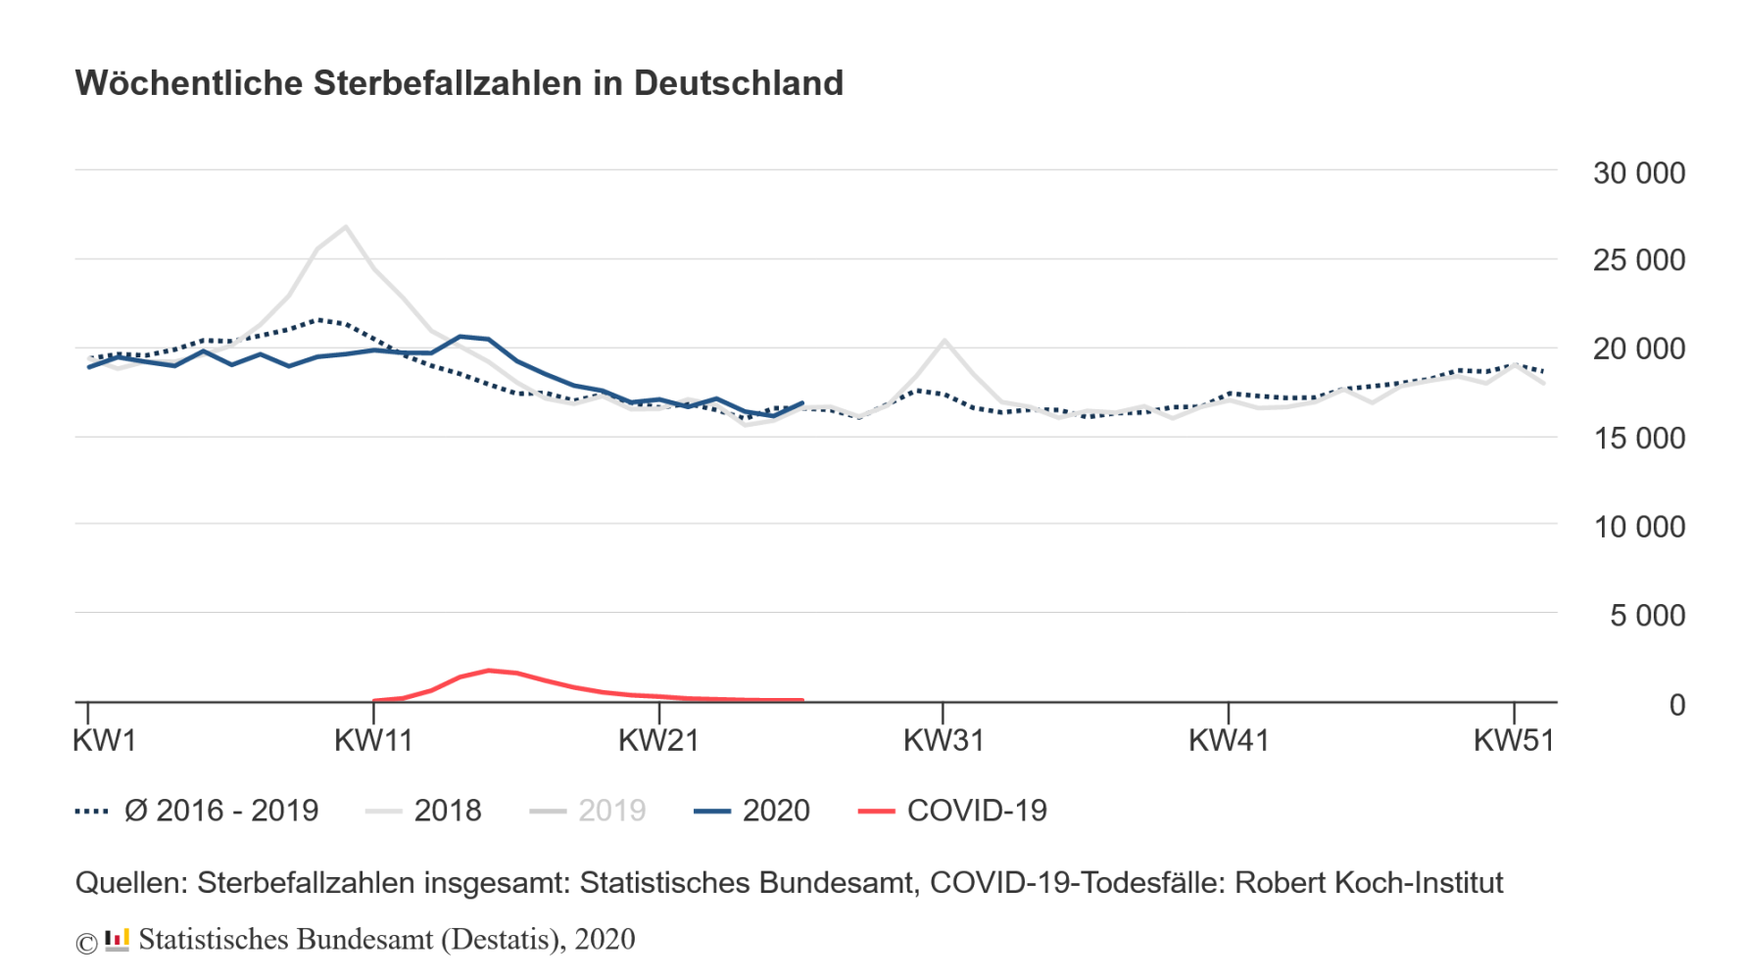
Wöchentliche Sterbefallzahlen in Deutschland (destatis 31.07.2020)
Daten bis einschl. KW 26
Phase der zeitweisen Übersterblichkeit scheint beendet
KW26: 15.945 Todesfälle (- 328 zur Vorwoche), ca. 4% unter dem Durchschnitt der Vorjahre 2016-19 (Nachmeldungen aber noch möglich)
Notes:
Nur Freitags https://www.destatis.de/DE/Themen/Querschnitt/Corona/Gesellschaft/bevoelkerung-sterbefaelle.html

